Slide 1
Storia contemporanea
Prof. Stefano Santoro

Slide 2
Testi di riferimento
Alberto Mario Banti, L’età contemporanea. Dalle rivoluzioni settecentesche all’imperialismo, Laterza, Roma-Bari, 2009 (da p. 125)
Alberto Mario Banti, L’età contemporanea. Dalla Grande Guerra a oggi, Laterza, Roma-Bari, 2009

Slide 3
La Restaurazione
Le potenze che hanno sconfitto la Francia di Napoleone si incontrano a Vienna e stabiliscono come ridisegnare i confini d’Europa
Congresso di Vienna (1814-1815), dove contano soprattutto le principali grandi potenze vincitrici della Francia: Austria, Prussia, Russia e Gran Bretagna
L’obiettivo è di riportare l’Europa alla situazione precedente la Rivoluzione francese e l’epoca napoleonica, ma in realtà questo principio non viene sempre rispettato, a beneficio delle potenze vincitrici

Slide 4
In particolare, la Russia ingloba il Regno di Polonia e la Finlandia
La Prussia annette la Posnania ad est e i territori renani al confine con la Francia
L’Austria aggiunge ai propri territori il regno Lombardo-Veneto
Viene creata una Confederazione germanica che comprende parte dell’Impero austriaco e della Prussia, più una serie di altri stati dell’area tedesca, presieduta dall’imperatore d’Austria
L’Italia continua ad essere divisa in una serie di stati regionali

Slide 5
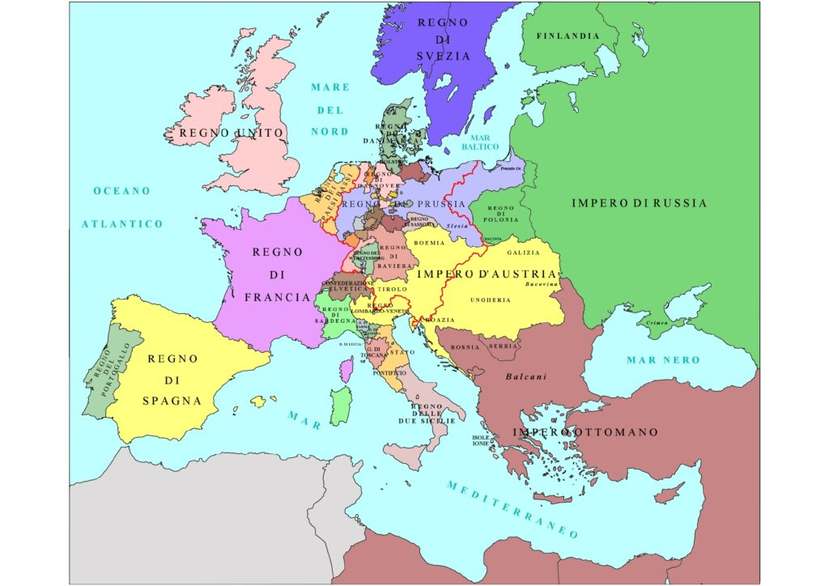
La Restaurazione in Europa

Slide 6
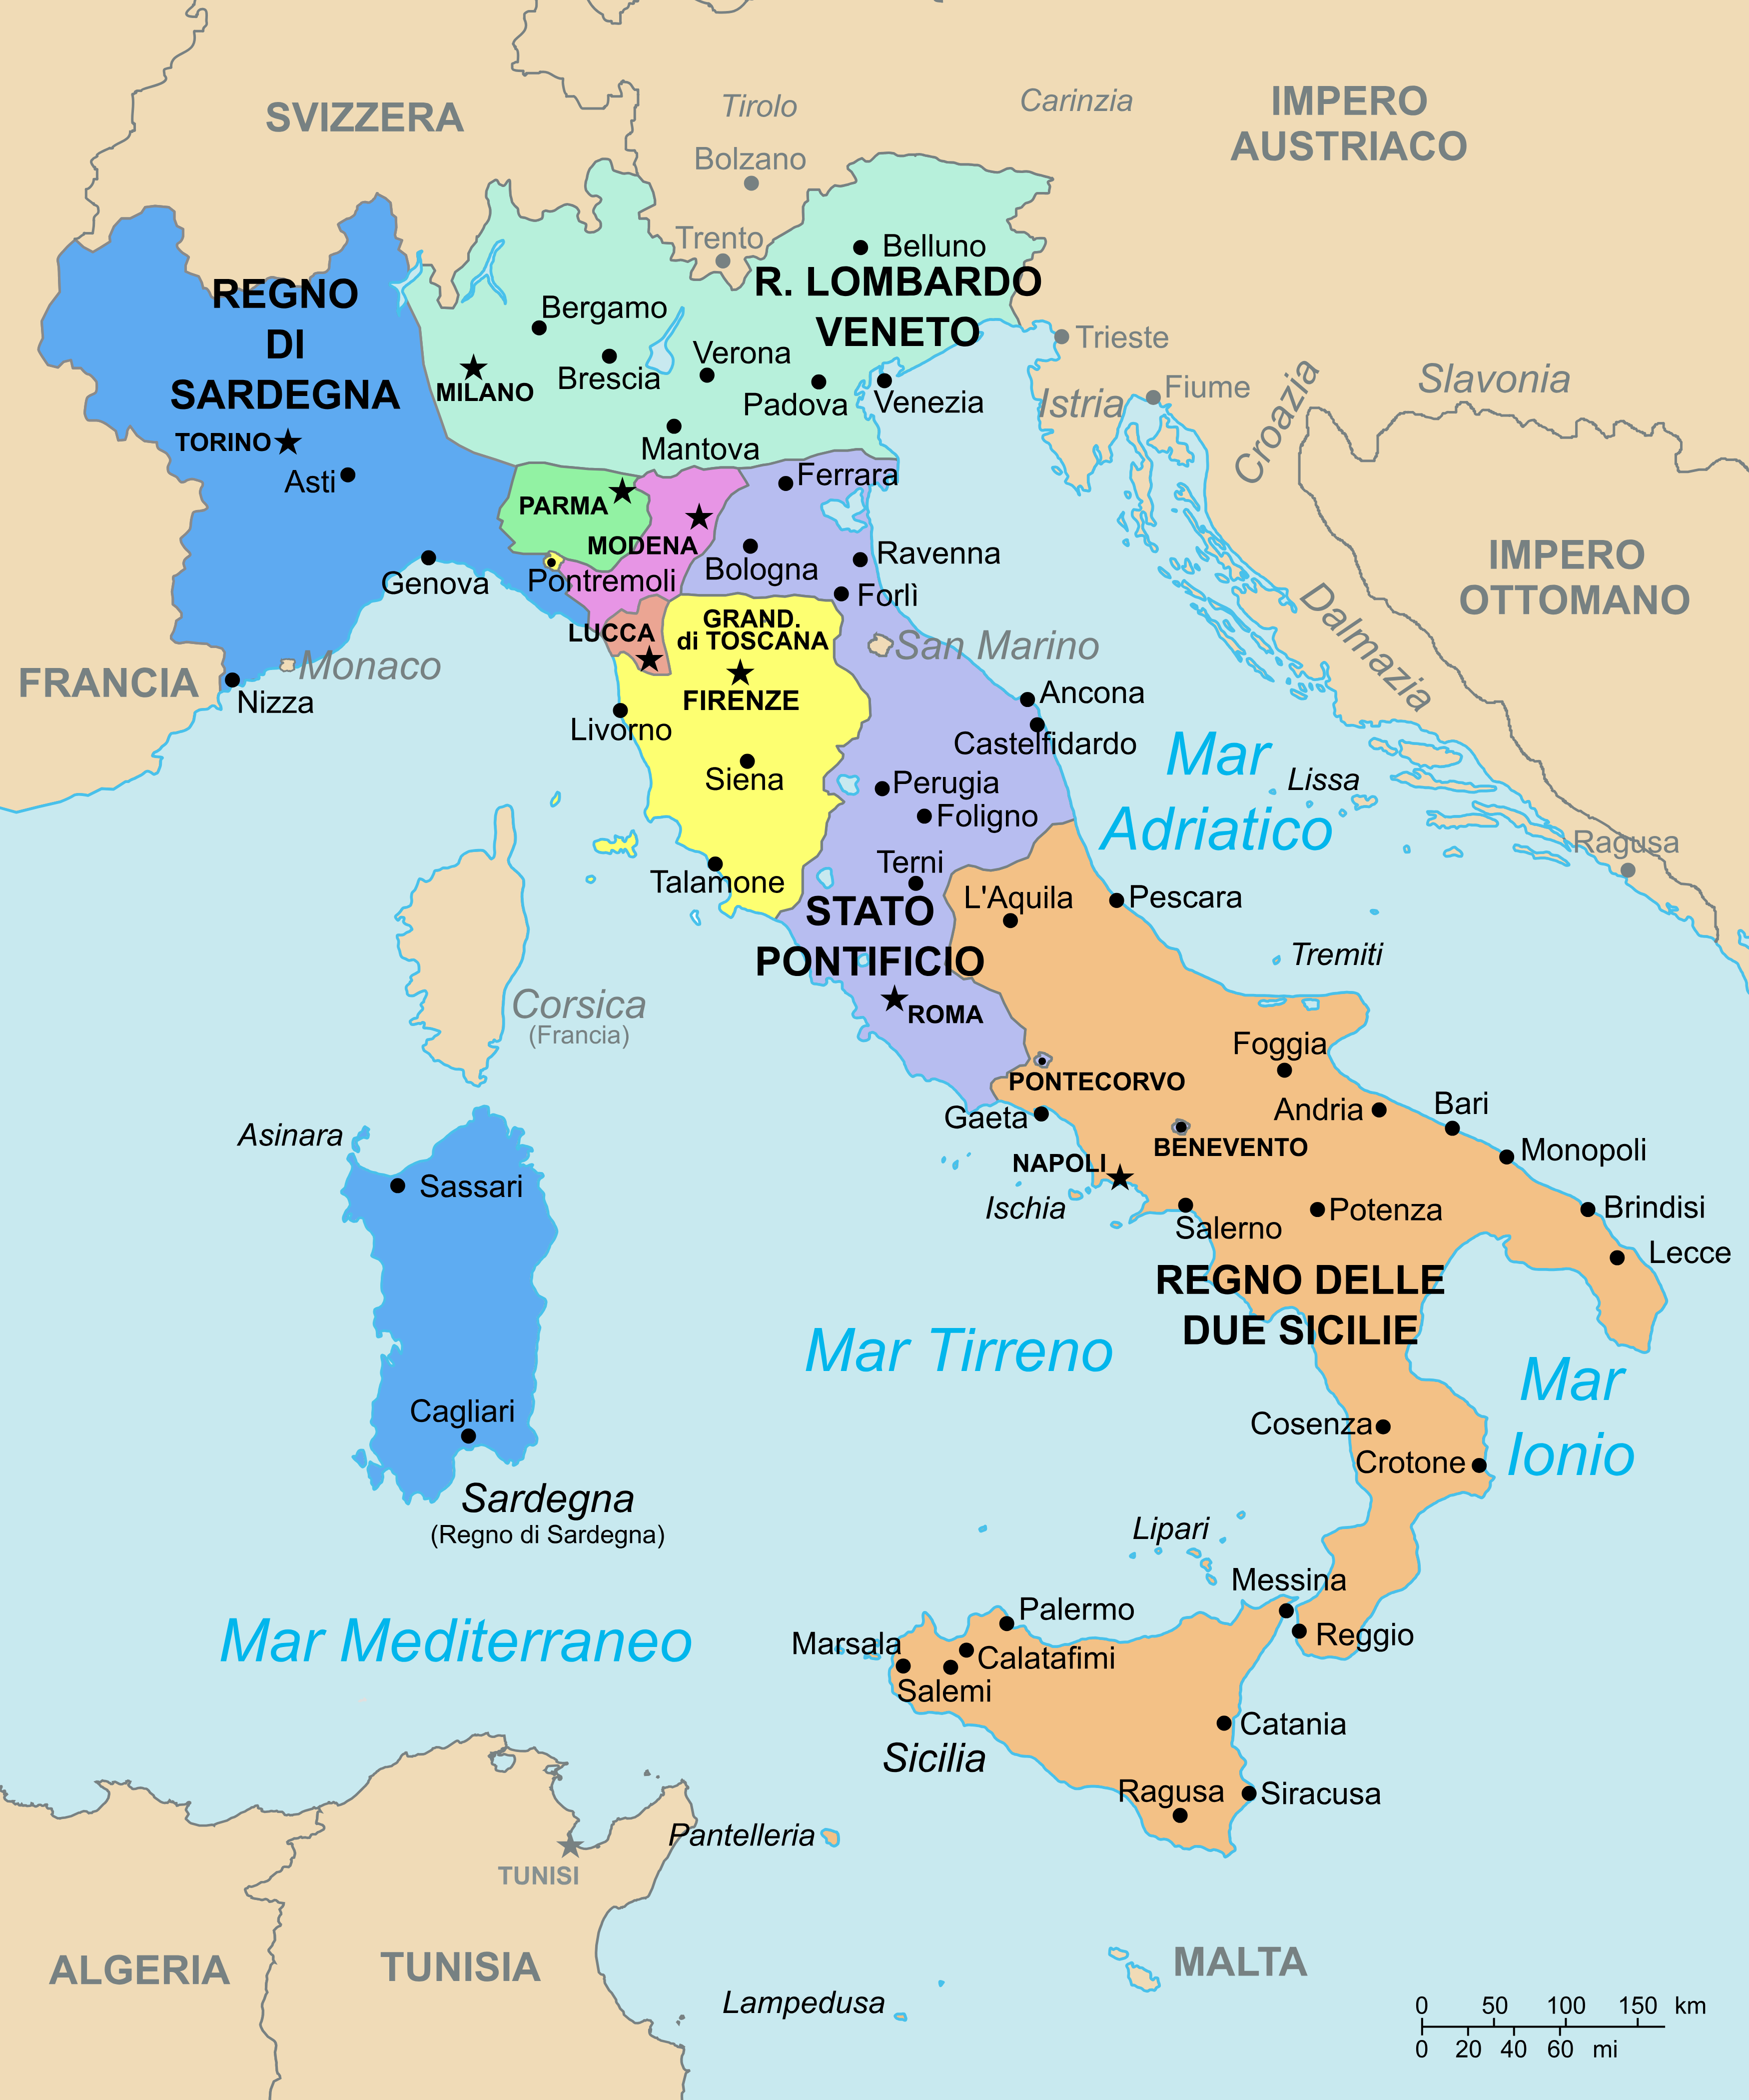
La Restaurazione in Italia

Slide 7
L’obiettivo in generale è quello di controllare la Francia e lo si fa con la creazione di un Regno dei Paesi Bassi, con l’espansione territoriale della Prussia in Renania, con la creazione della Confederazione germanica
In Italia l’Austria esercita un controllo diretto nel Lombardo-Veneto e indiretto attraverso legami di tipo dinastico o politico con gli altri stati della penisola
Due trattati internazionali sovraintendono al mantenimento dell’ordine politico-territoriale sancito a Vienna: Santa Alleanza (Austria, Russia e Prussia) e Quadruplice Alleanza (allargata alla Gran Bretagna)

Slide 8
Pochi paesi europei sono monarchie rappresentative, cioè dotate di un parlamento eletto in parte a suffragio ristretto e in parte non elettivo, essenzialmente la Gran Bretagna e la Francia
Gli altri paesi sono monarchie amministrative, in cui il potere del re non è limitato da un parlamento o da una costituzione
Di contro al pensiero rivoluzionario francese si sviluppa un pensiero di tipo conservatore, che punta alla tradizione e al rifiuto di un allargamento delle libertà politiche
Il conservatorismo ha diverse sfumature: esiste un conservatorismo di tipo liberale ad esempio in Inghilterra, il cui esponente di spicco è Edmund Burke

Slide 9
Esiste però anche un pensiero reazionario che rifiuta in blocco ogni idea di tipo liberale e appoggia la concezione di stato autoritaria di matrice religiosa, come Joseph de Maistre e Louis-Gabriel-Amboise de Bonald
Nel solco del rifiuto ideologico di quanto aveva rappresentato l’Illuminismo e la Rivoluzione francese, in tutta Europa c’è una rinascita del pensiero cattolico, che si appoggia sul rilancio dell’azione dei gesuiti
In parte dell’opinione pubblica progressista permane però il legame con idee liberali che si rifanno, in modo diverso, all’esperienza rivoluzionaria francese

Slide 10
Dove la circolazione di idee più liberali è impedita dalla censura (sostanzialmente ovunque tranne che in Inghilterra e in Francia), nascono delle società segrete, come la Carboneria, di tipo massonico
Le correnti di opposizione di tipo liberale trovano nell’età della Restaurazione un elemento comune nell’idea di nazione
Questo termine assume allora, sul modello rivoluzionario francese, il significato di collettività che ha il diritto di esercitare una propria sovranità politica su un determinato territorio
L’idea di nazione viene adottata sia da chi si ispira all’esperienza francese, sia, in modo solo apparentemente paradossale, da chi vi si opponeva, ad esempio i nazionalisti tedeschi

Slide 11
L’idea di nazione ben presto si coniuga con quella di una comunità che condivide una stessa lingua e una stessa cultura e, sempre più, gli stessi elementi di natura etnica
Il discorso nazionalista però si scontra con delle obiettive contraddizioni, soprattutto legate alla pretesa di postulare l’esistenza di una comunità etno-culturale e politica omogenea al proprio interno: non solo dal punto di vista linguistico non esisteva una tale omogeneità, ma non esisteva nemmeno dal punto di vista politico-sociale
Il nazionalismo poi nell’età della Restaurazione viene avversato dalle autorità statali in quanto considerato eversivo e pericoloso per l’ordine costituito, in quanto rimette in discussione i confini su base etno-linguistica e generalmente ha presupposti liberali-parlamentari

Slide 12
Lo studioso George Mosse ha messo in luce le modalità con cui il nazionalismo moderno ha avuto la capacità di coinvolgere le masse attingendo all’universo prerazionale delle emozioni, attraverso una nuova «estetica della politica»
La letteratura e l’arte, durante il Romanticismo, veicolano infatti spesso messaggi di carattere nazionale e indirizzano la propria arte alla collettività nazionale, al «popolo»
Attraverso la nuova «estetica della politica» passa sempre più, soprattutto all’interno della borghesia, l’idea che la nazione sia un fatto oggettivo e che alla nazione appartengano tutti gli individui che condividono la stessa lingua e la stessa cultura

